Slide 1
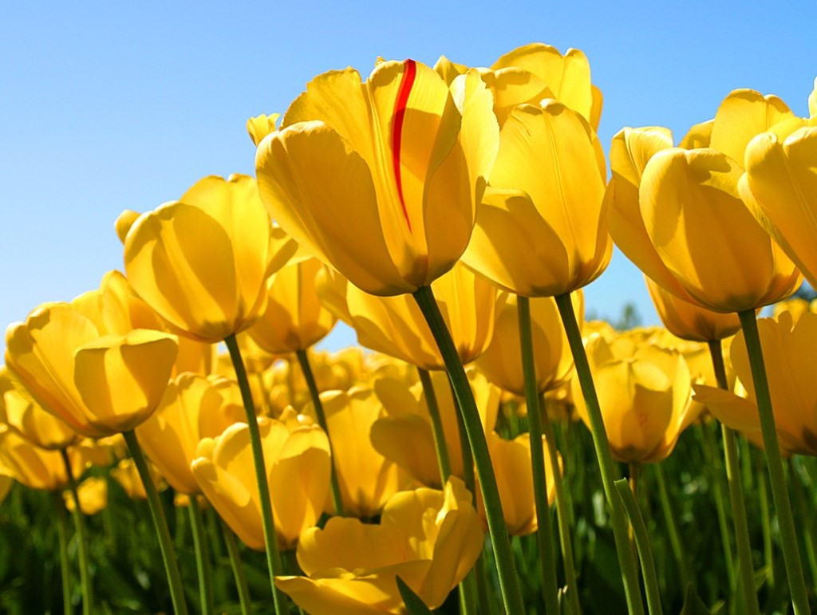
স্বাগতম

Slide 2
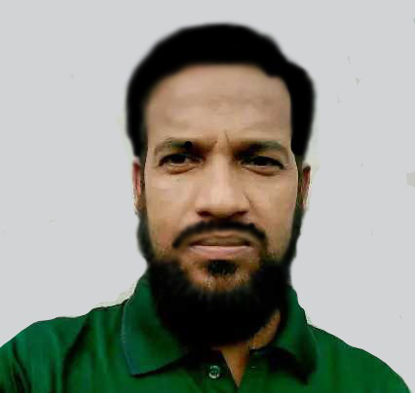
শিক্ষক পরিচিতি
মোঃ আমির হোসেন
সহকারি শিক্ষক (সমাজ বিজ্ঞান)
মদিনাতুল উলুম ইসলামিয়া দাখিল মাদরাসা 79hossainamir@gmail.com
ফোনঃ ০১৭১৪-৩১৫৭৭২

Slide 3
পাঠ পরিচিতি
ষষ্ট-শ্রেণি
বাংলা প্রথম পত্র
সময়ঃ ৪০মিনিট
01/10/২০২০

Slide 4
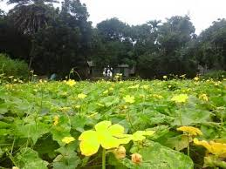
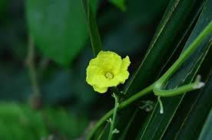
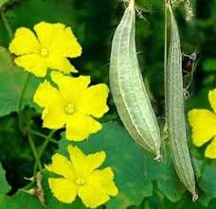
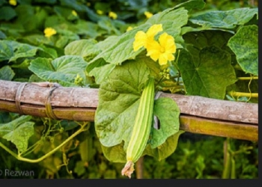
ছবিগুলো দেখো

Slide 5
আজকের আমাদের পাঠের বিষয়

Slide 6
ভিডিও টি মনোযোগ দিয়ে দেখো এবং শুনো

Slide 7
এই পাঠ শেষে শিক্ষাথীরা......
লেখক পরিচিতি বলতে পারবে ;
বিভিন্ন শব্দের অর্থ বিশ্লেষণ করতে পারবে ;
প্রকৃতি প্রেমের মমত্ববোধ ব্যাখ্যা করতে পারবে ;

Slide 8
জন্মঃ
শিক্ষাঃ
পেশাঃ
কাব্যঃ
মৃত্য

Slide 9
কবি পরিচিতি
জন্মঃ
১৮৯৯ খ্রিঃ ২৫ মে (১৩০৬ ১১ই জ্যৈষ্ঠ) বর্ধমান জেলার আসানসোল মহকুমার চুরুলিয়া গ্রামে ।
পুরস্কার /সম্মাননাঃ
কলকাতা বিশ্ববিদ্যালয় প্রদত্ত ‘জগত্তারিণী স্বর্ণপদক’ এবং ভারত সরকার প্রদত্ত ‘পদ্মভূষণ’ উপাধি লাভ।
কাব্যগ্রন্থঃ
ঝিঙে ফুল, অগ্নি-বীণা, বিষের বাঁশী, সাম্যবাদী, সর্বহারা ইত্যাদি ।
মৃত্যুঃ
২৯ আগস্ট, ১৯৭৬ খ্রিঃ
কর্মজীবন/পেশাঃ
প্রথমে লেটোর দলে, রুটির দোকানে, সেনাবাহিনীতে, গ্রামোফোন রেকর্ডের ব্যাবসায় ও সাহিত্য সাধনা করেন।
কাজী নজরুল ইসলাম

Slide 10
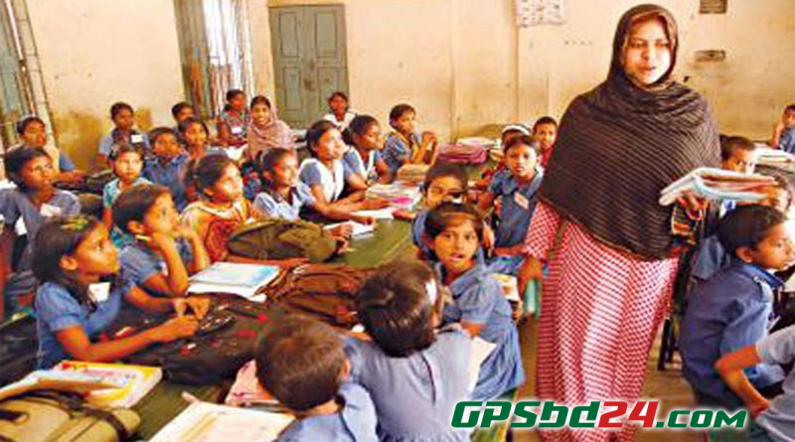
আর্দশ পাঠ

Slide 11
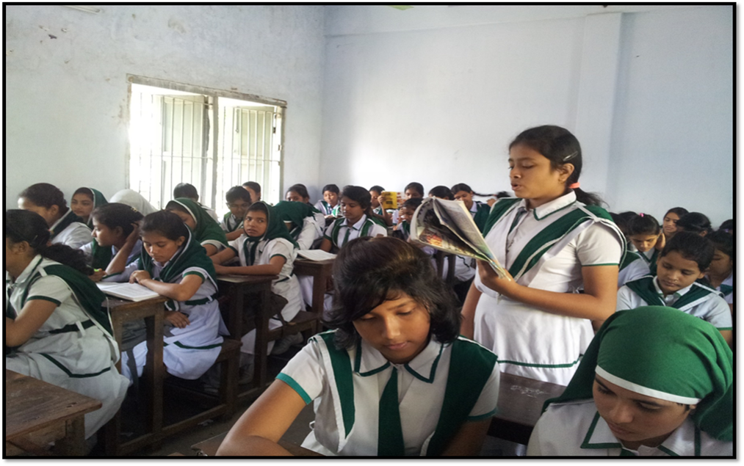
সরব পাঠ

Slide 12
একক কাজ
‘চাই না ও অলকায়’—এর দ্বারা কী বোঝানো হয়েছে?

Slide 13
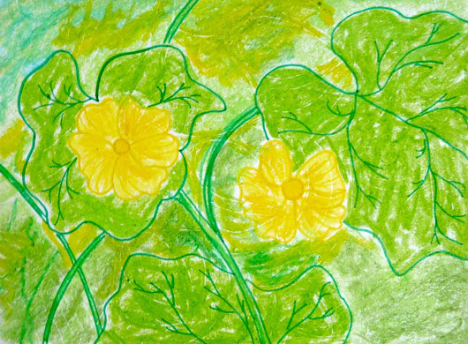
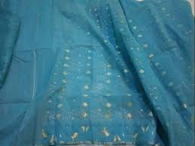
ঝিঙে ফুল
ঝিঙে সবজির ফুল
ফিরোজিয়া
ফিরোজা রংঙের

Slide 14
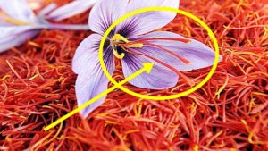
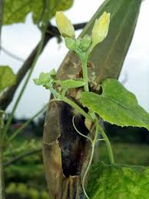
জাফরানি
জাফরান রংঙের
মাচান
মাচা, পাটাতন

Slide 15
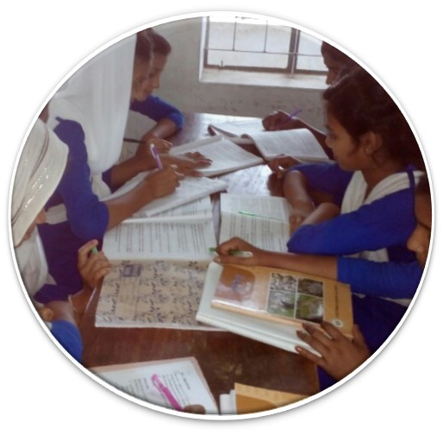
জোড়ায় কাজ
‘ঝিঙে ফুল’ কবিতায় কবির কোন কোন মনোভাব প্রকাশ পেয়েছে ?

Slide 16
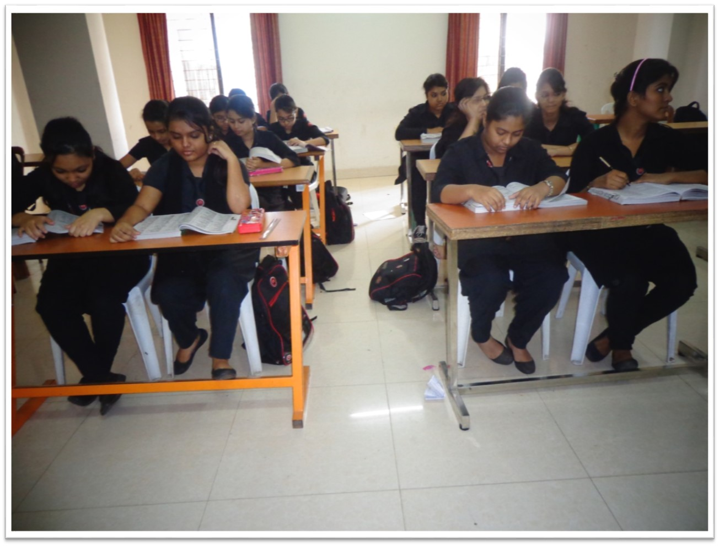
দলীয় কাজ
‘ঝিঙে ফুল’ কবিতা প্রকৃতি প্রেমের সরুপ -বিশ্লেষন কর।

Slide 17
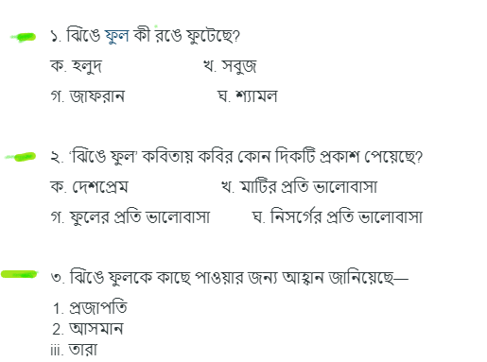
মূল্যয়ন

Slide 18
বাড়ির কাজ
ঝিঙে ফুল কবিতার মূল বক্তব্য লিখে আনবে?

Slide 19
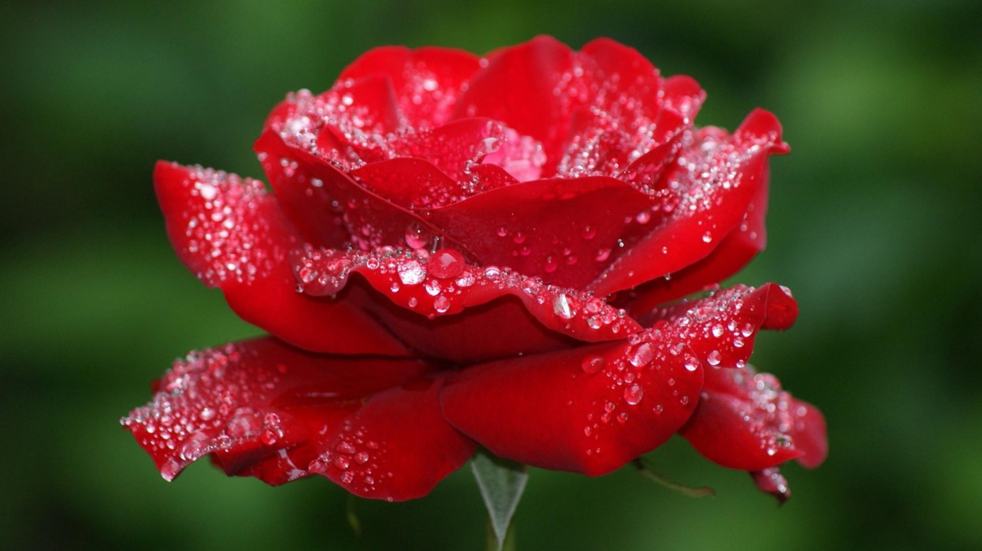
ধন্যবাদ

